Slide 1
云记账项目 React 实践
云记账项目组
2019年12月20日

Slide 2
目录
CONTENTS
PART 01
PART 02
PART 03
PART 04
主要技术栈
React hooks
组件简介
规划

Slide 3
01
PART ONE
主要技术栈

Slide 4
数据流&路由框架 nuomi
请求模块
react css modules
react hooks

Slide 5
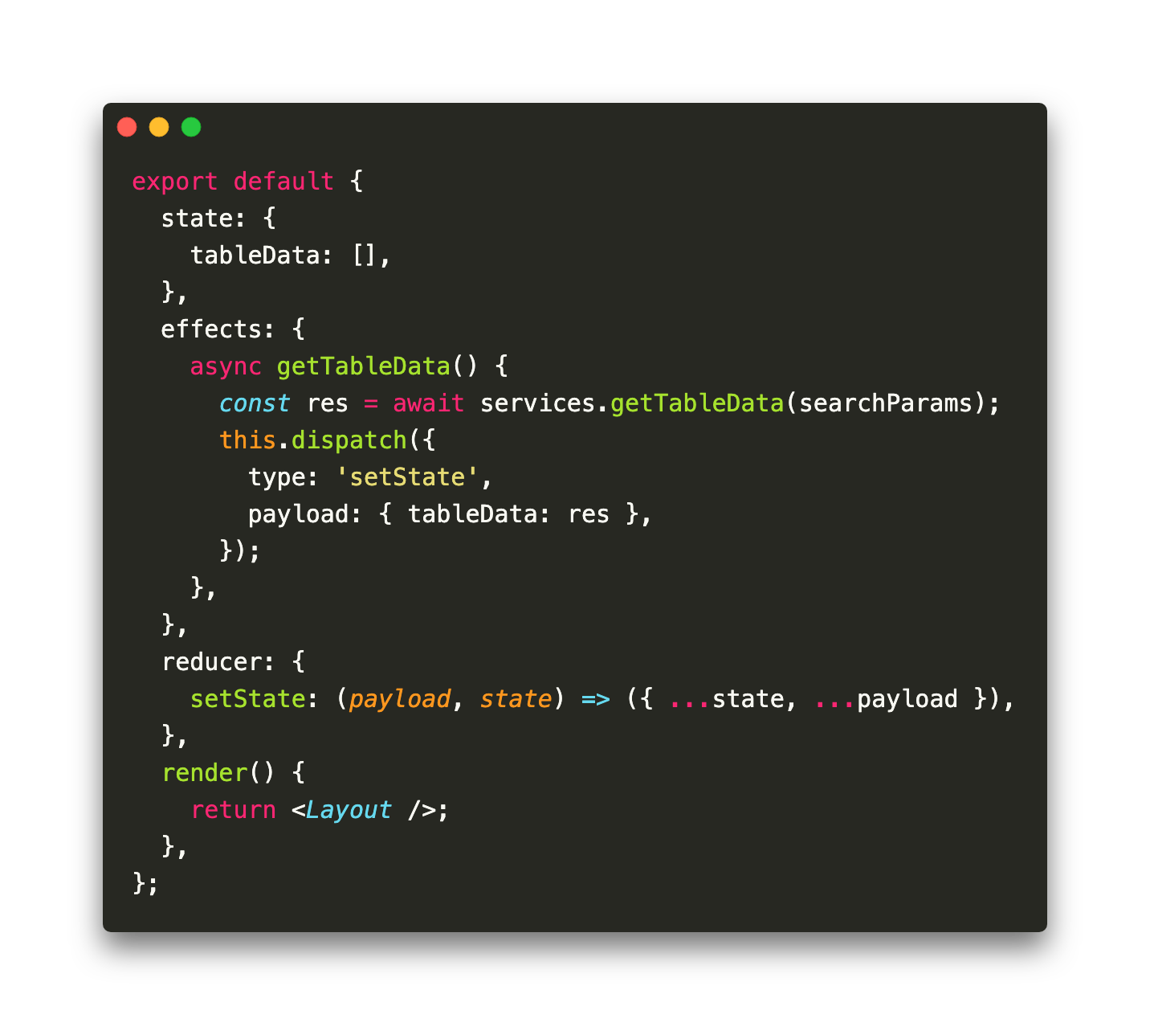
nuomi

Slide 6
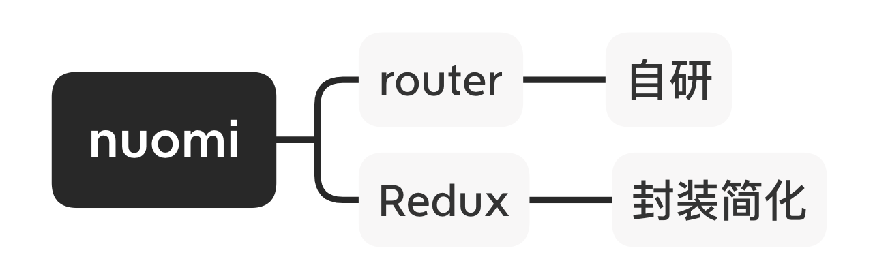

Slide 7
为什么要重新开发路由？
React-Router 不支持路由切换时缓存状态
社区路由缓存实现方案不成熟
参考 Nui 路由系统，封装为组件即可

Slide 8
路由缓存
功能需求：
路由切换到已经打开过的模块时保留上次打开时页面的历史数据和状态（如滚动条位置、输入框内容等）
Vue 实现：keep-alive
React-router？
路由切换会卸载对应组件，官方表示不会实现类似功能
https://github.com/facebook/react/issues/12039

Slide 9
路由缓存实现方案
Store 缓存模块数据，路由返回时恢复状态
重新开发路由库，路由修改时不删除组件，只是隐藏（display: none)
https://github.com/fi3ework/react-live-route
https://github.com/vifird/react-keeper
基于 React Router 缓存组件并渲染到 <Route /> 外部，类似 Vue <keep-alive />
https://github.com/CJY0208/react-router-cache-route
https://github.com/StructureBuilder/react-keep-alive

Slide 10
Redux 数据流
Store
Action
Reducer

Slide 11
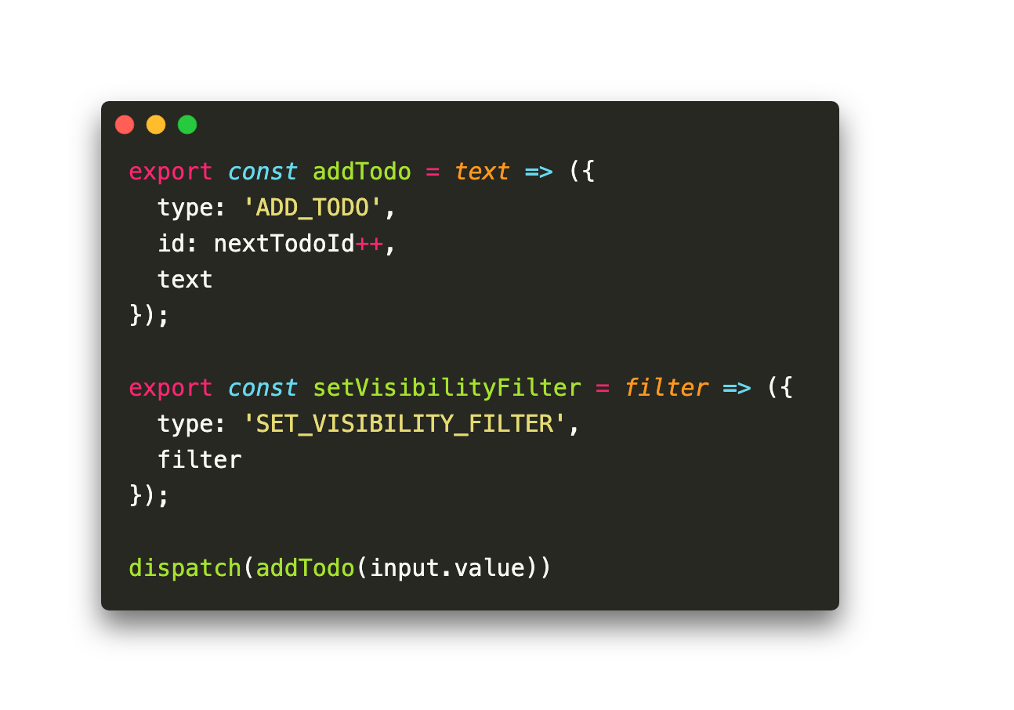

Slide 12
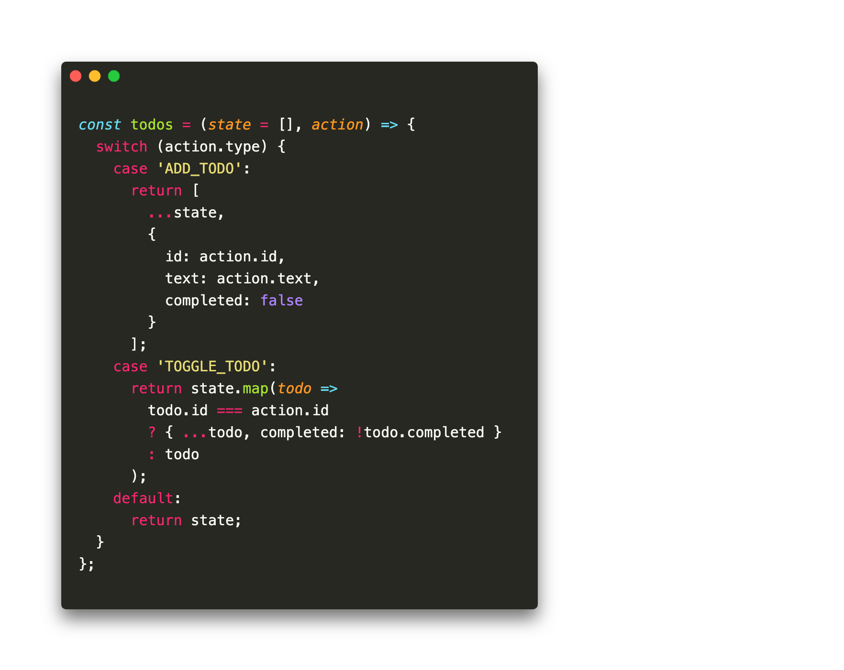

Slide 13
为什么不用原生 Redux
Action 模板代码繁杂
type 声明
createActions 方法
Reducer 中大量 switch case 判断 action type
异步处理
Redux-thunk
Redux-saga
…

Slide 14
Redux 封装简化
增加 effects 模块，专用于处理异步请求等副作用
Async await 处理异步流程
组件中 dispatch 可触发 effects
Effects 中触发 action，reducer 更新 store
Reducer 和 action 合并定义，减少 action 数量，简化代码
就是 dva？

Slide 15
为什么不是 DvaJS
Dva Router 不支持缓存
Dva model
复杂的 saga

Slide 16
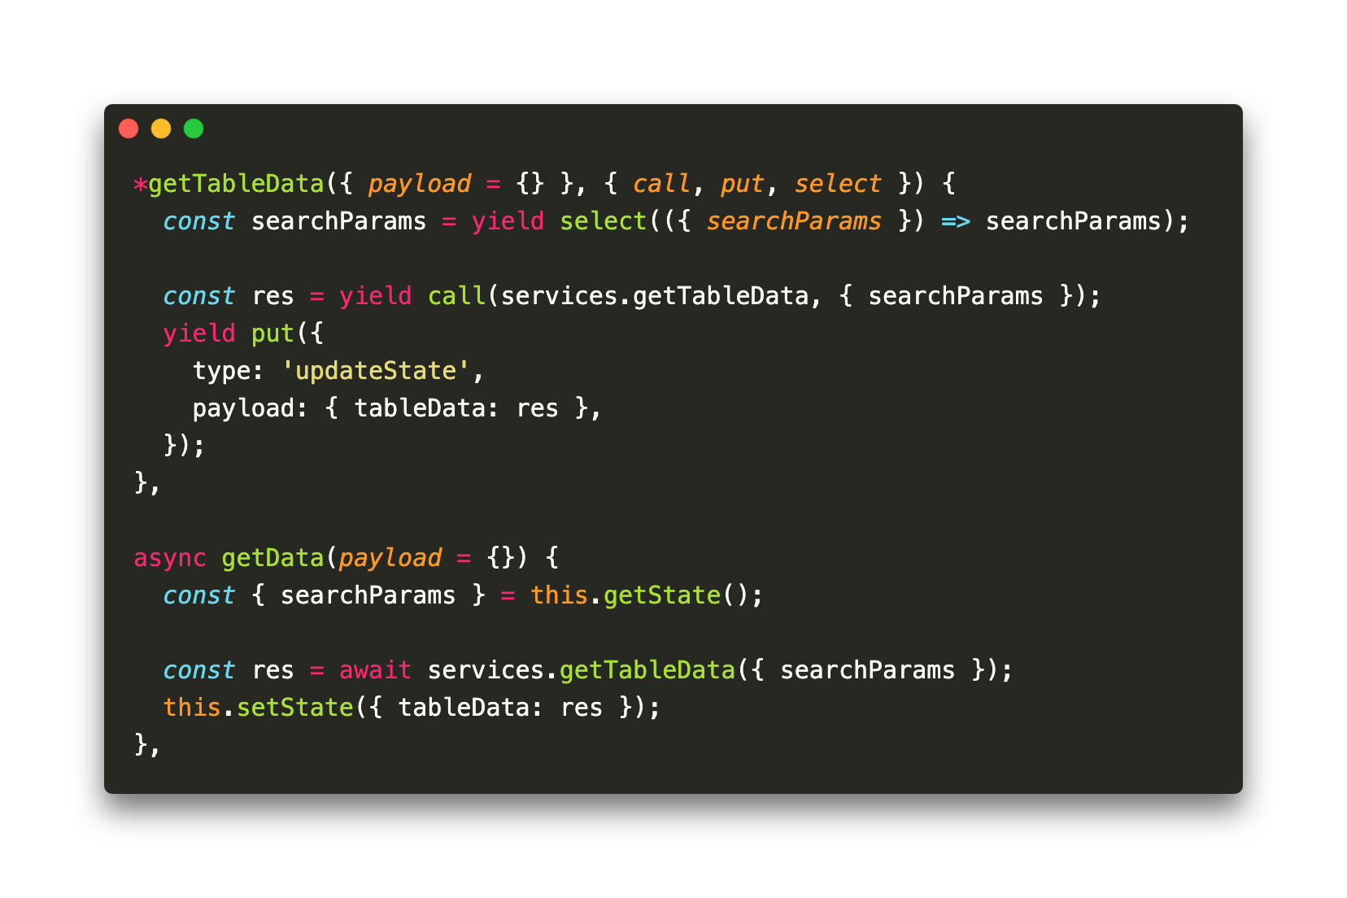
Saga vs async await

Slide 17
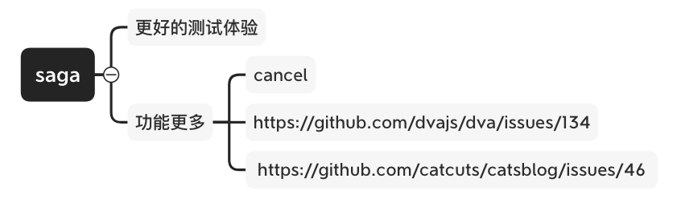
更强大的 saga
issue134
Issue 46

Slide 18
Nuomi redux
参考思想：Dva、Mobx
api 使用和 redux 原生相同，但更简洁
Redux 关联路由模块，全局单一 store
调用模块内 effects、actions 不需要使用命名空间
Async await 简洁异步处理
支持对 effects 异步函数自动添加 loading（类似 dva loading 插件）

Slide 19
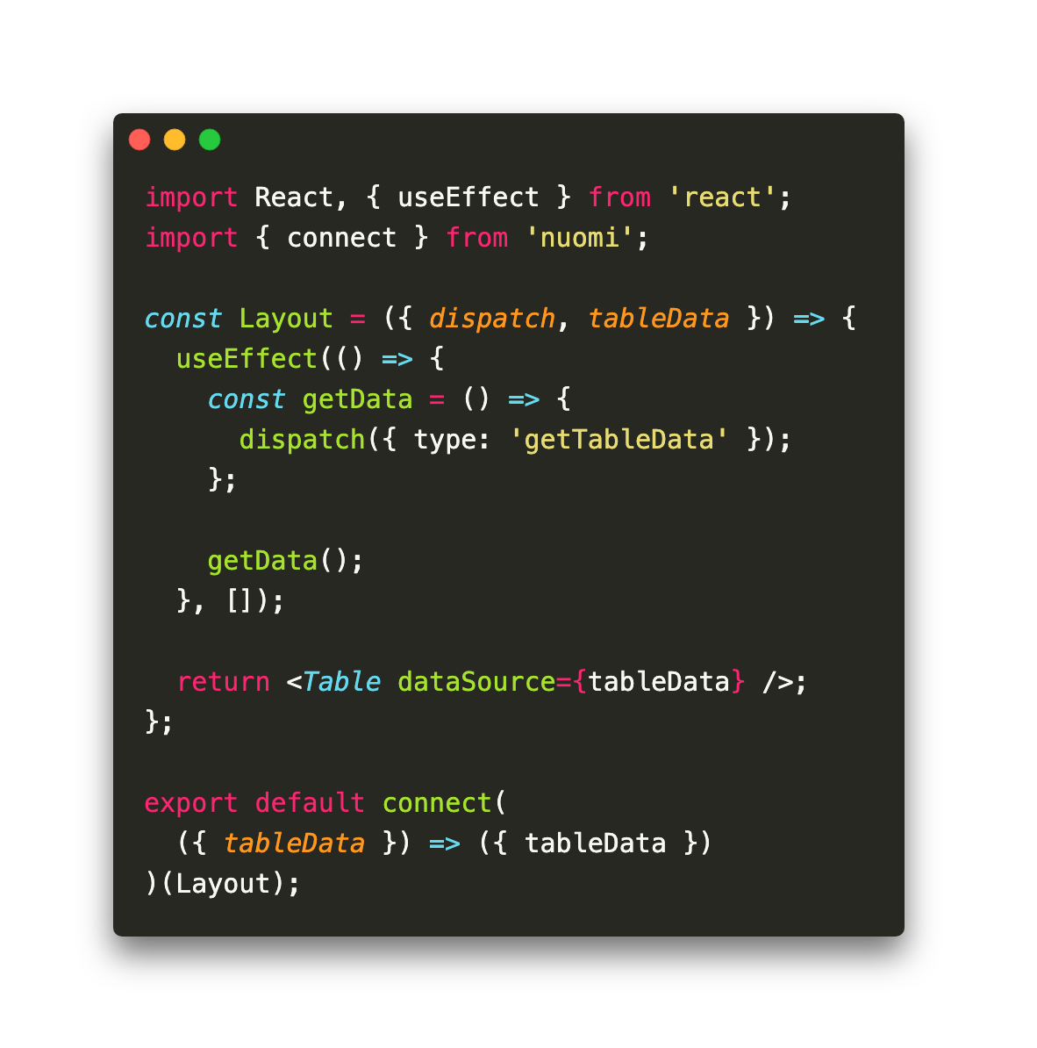
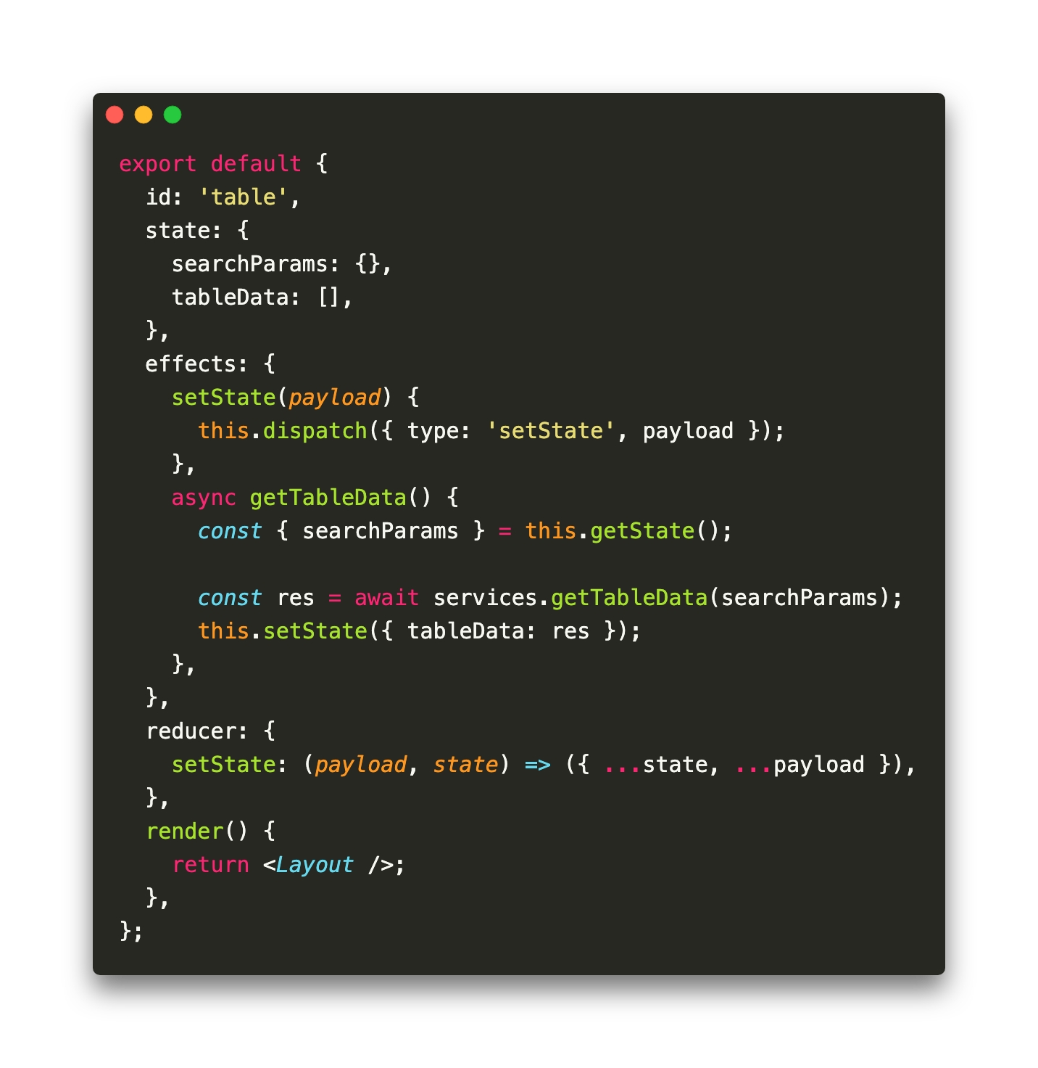

Slide 20
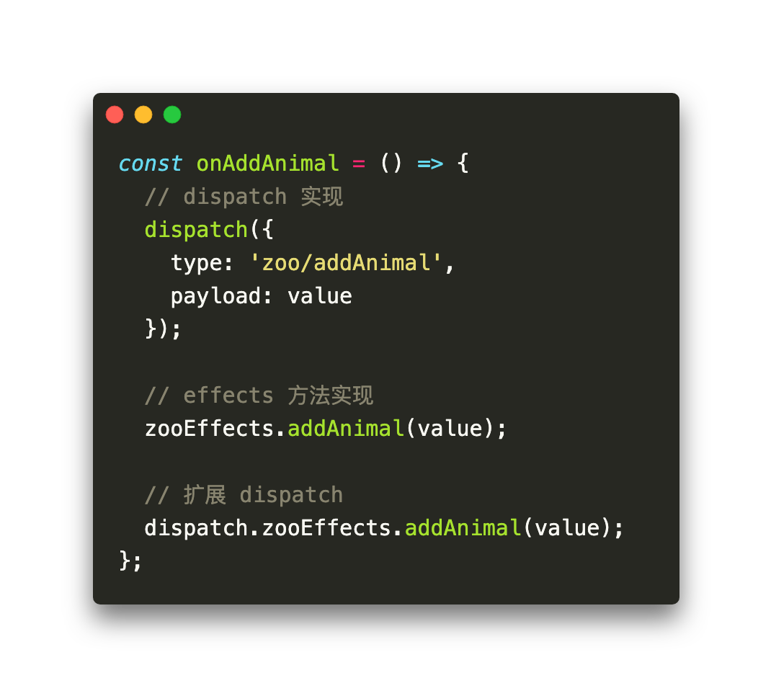
进一步简化

Slide 21
实现原理
全局 store 对象，加载各模块 model
集中加载 model，按 namespace 区分
封装处理 action 和 reducer，简化代码
扩展 connect 方法
扩展 dispatch，支持 dispatch 触发 effects 方法
实现示例： http://172.30.11.50:8090/pages/viewpage.action?pageId=13083799

Slide 22
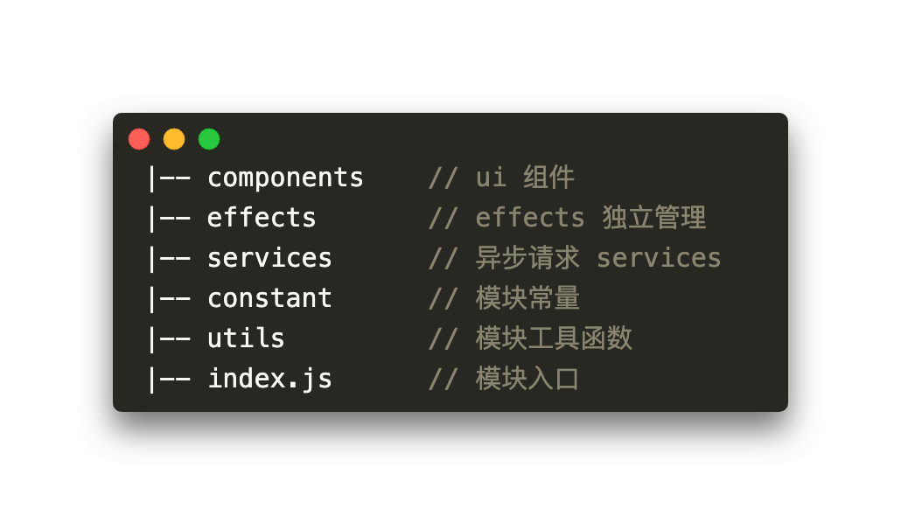
目录结构

Slide 23
社区优秀 redux 封装案例
https://github.com/rematch/rematch
https://github.com/mirrorjs/mirror

Slide 24
问题&建议

Slide 25
请求封装

Slide 26
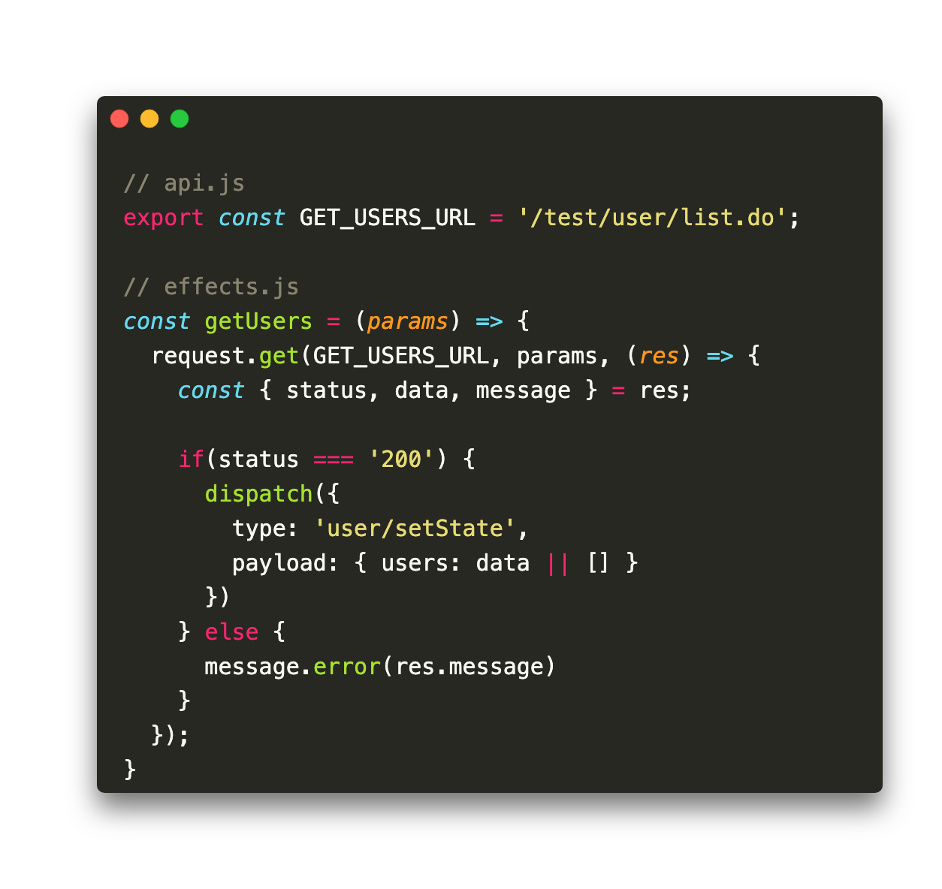
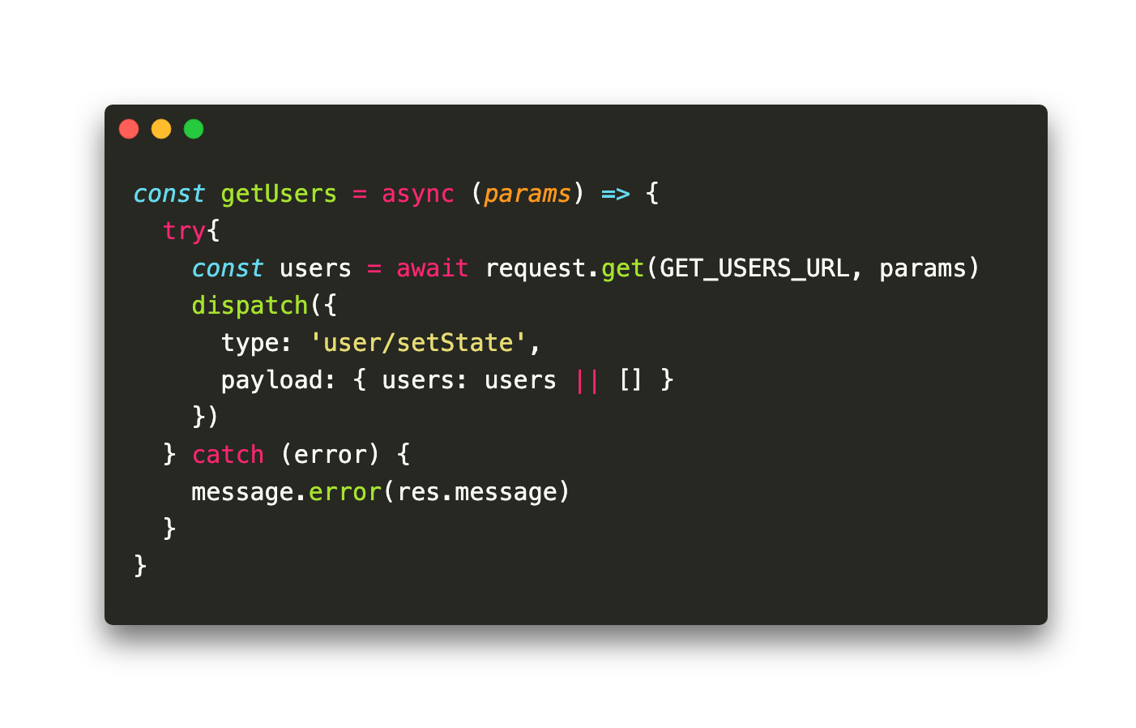

Slide 27
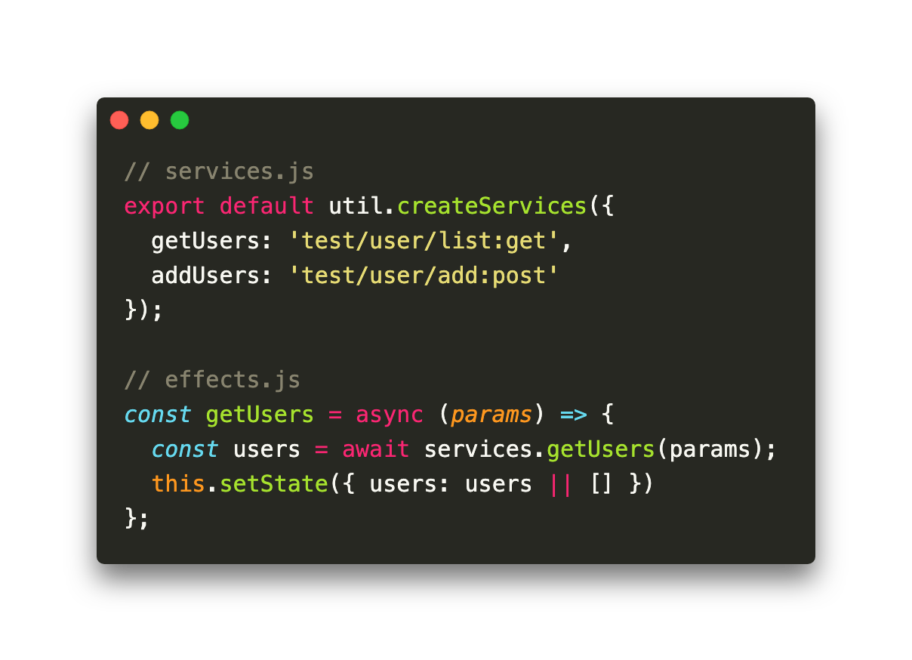

Slide 28
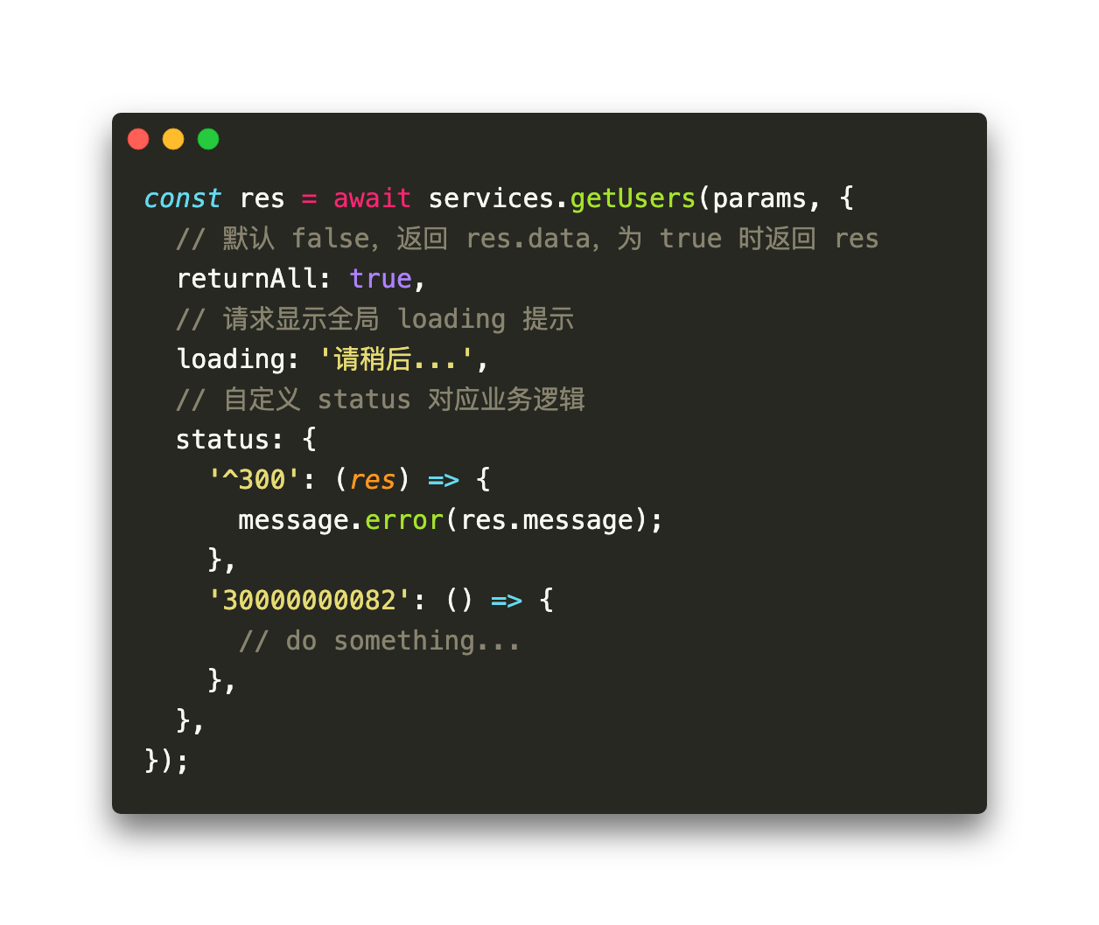

Slide 29
请求函数小结
Service 文件定义 url 和 request type，与其他逻辑解耦
Effects 调用 service 处理数据
代码最简洁，不用错误处理
默认返回 res.data，数据处理最简洁
全局处理请求 promise 错误，请求出错后续代码不再执行，不用做错误处理
全局 loading 配置
增加自定义配置 res.status 状态码对应执行函数
实现代码参考： http://172.30.11.50:8090/pages/viewpage.action?pageId=13083970

Slide 30
react-css-modules

Slide 31
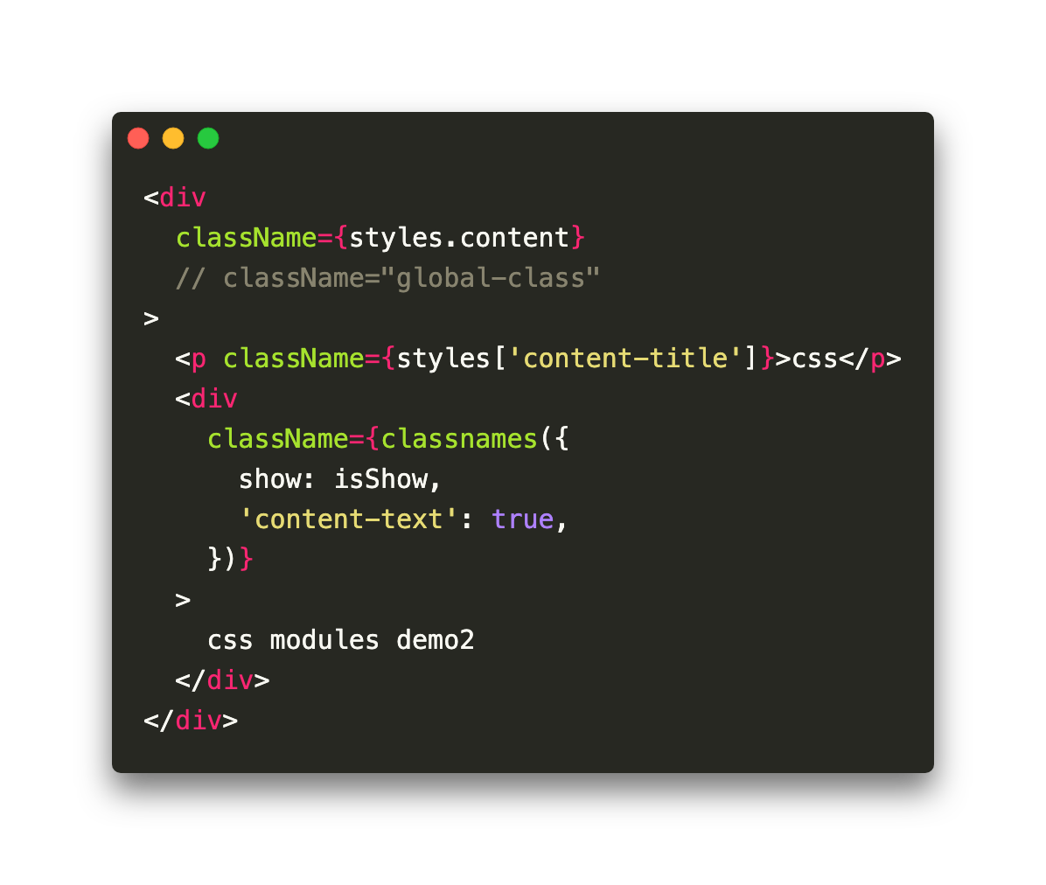
css modules
局部样式 ={styles.xxx}
全局样式 =“g-xxx”
多个样式 classnames
局部样式+全局样式？

Slide 32
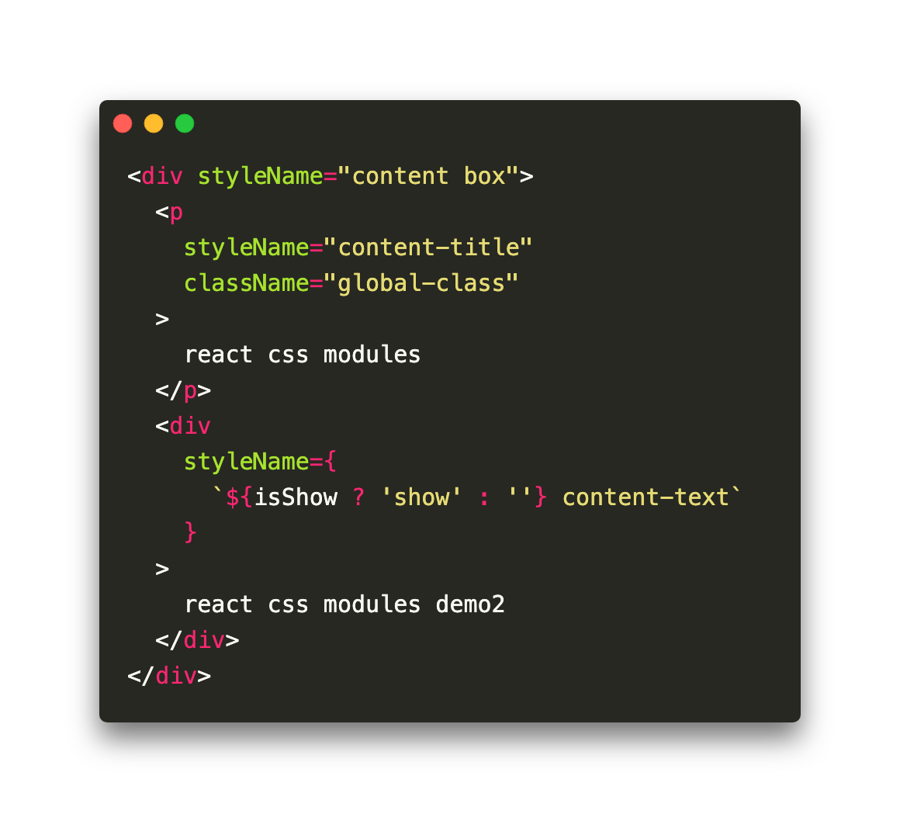
react-css-modules
局部样式 styleName=“xxx”
全局样式 className=“g-xxx”
多个样式 styleName=“class1 class2”
babel-plugin-react-css-mudules

Slide 33
有关技术选型
追求编码简洁、快速
未考虑大团队通用性
项目特殊交互、需求多，相应技术实现成本高
部分封装过度，后期扩展维护风险

Slide 34
问题&建议

Slide 35
03
PART THREE
业务组件简介

Slide 36
组件
一、布局组件
二、大数据组件
三、antd封装的业务组件

Slide 37
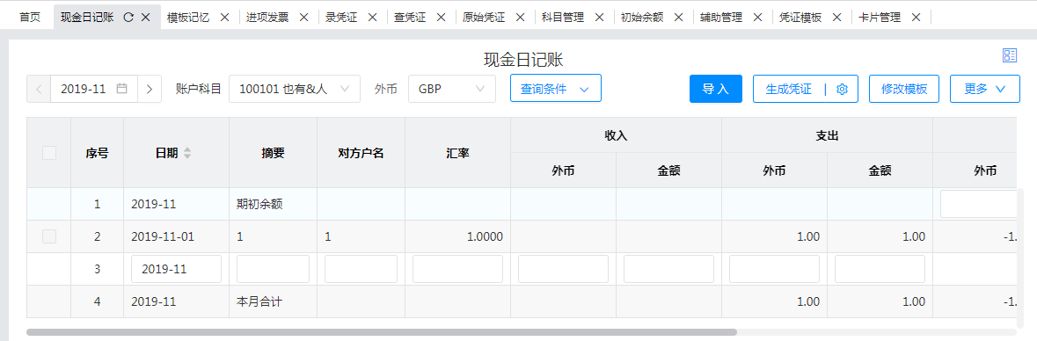
布局组件
布局类组件，可快速完成基本布局，只需要在相应模块添加内容即可。
Layout {
Head {
Left
Right
Center {
Title
}
} Content
}

Slide 38
大数据渲染
当数据量过大，页面一次性渲染，会变的非常卡，甚至造成浏览器的奔溃现象。
我们的解决方法：分屏展示，虚拟滚动，展示一部分用户可以看到的数据。
实例展示：所有未分页的表格，录凭证 - 下拉摘要、科目、辅助，辅助管理的合并下拉等

Slide 39
业务组件和antd封装
业务组件，相同类组件不需要重复编写，提高效率，减少bug，好维护等
试用较高的业务组件展示：
1.按钮组件 {
1）打印
2）导出
3）导入
4）搜索
5）更多
...
}
2.导入上传组件（例：日记账-导入，进销项-手动新增-导入，固定资产卡片管理导入）
3.查询组件（例：凭证列表查询）
4.icon组件
5.备份、进度条组件
6.数字输入框组件
7.日期选择组件
8.文本溢出自动隐藏组件
...

Slide 40
04
PART FOUR
规划

Slide 41
规划
一、性能优化
1.公共组件优化（文档和质量）
2.业务组件（重复render）
二、效率
三、项目多元化导致iframe嵌套问题

Slide 42
问题&建议

Slide 43
感谢您的观看

